Slide 1
MHW1
Erba Samuel
O46000971
02/04/2022

Slide 2
Cucina
«Cucina» è un ricettario online, che si occupa di condividere ricette e metodi di preparazione di tanti piatti.

Slide 3
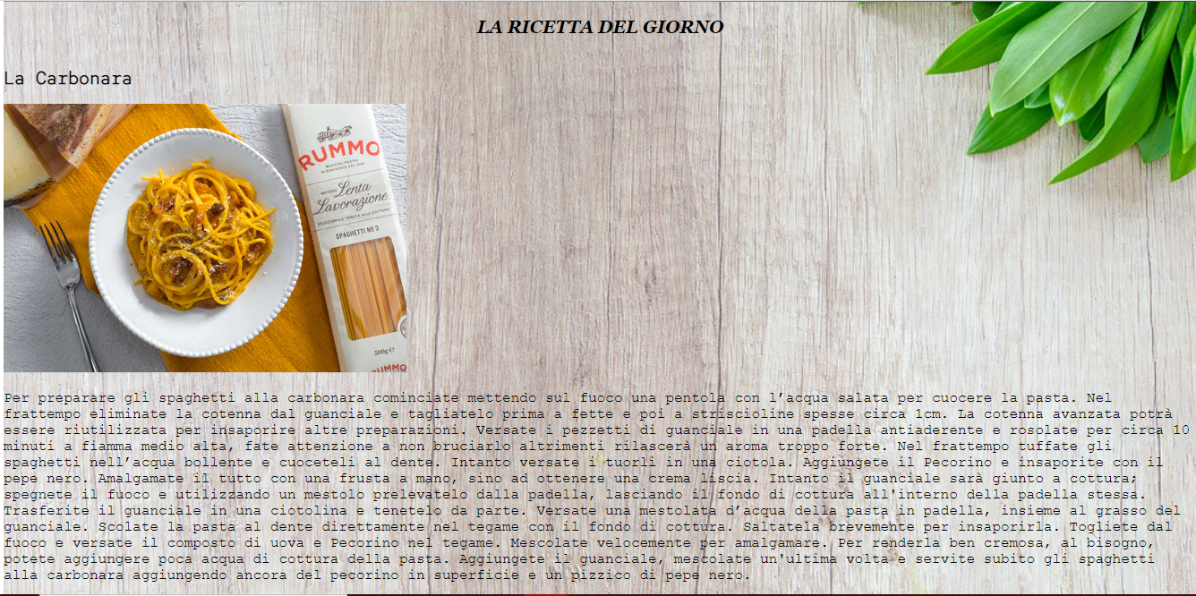

3

Slide 4
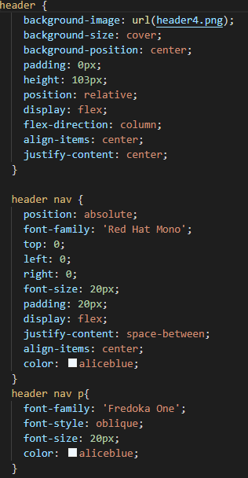
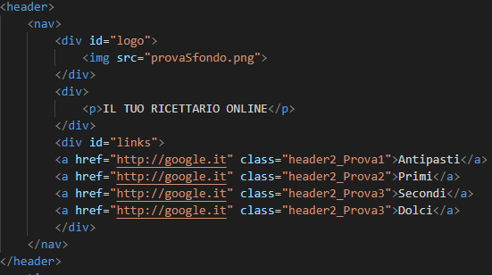
Header +Nav

Slide 5
Sezione Contenuti

Slide 6
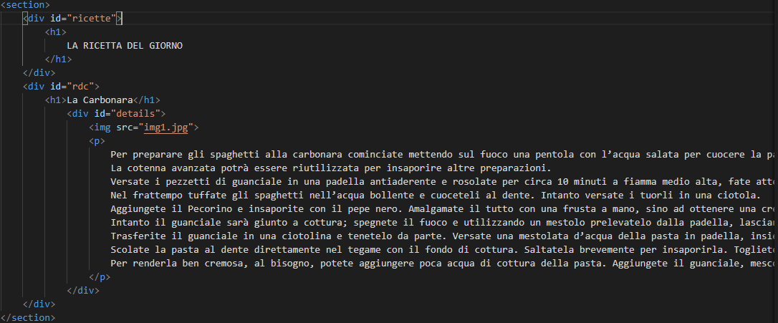
Sezione Contenuti

Slide 7
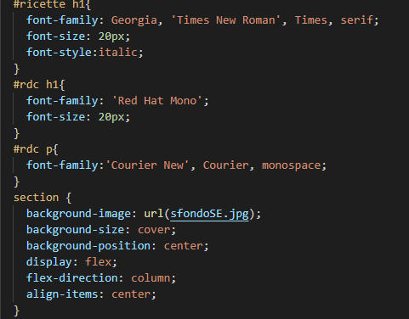
Sezione Contenuti

Slide 8
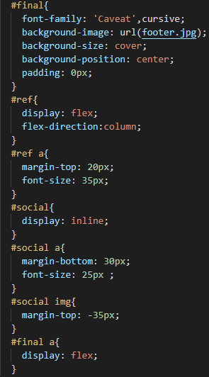
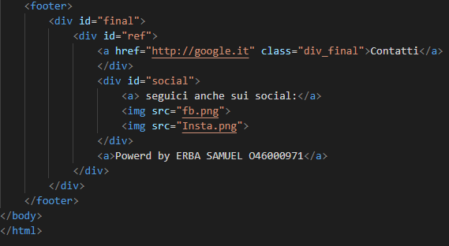
Footer

